Slide 1







Vai trò của kế hoạch chiến lược trong chăm sóc sức khỏe…
Tại sao nó lại quan trọng đến thế?

Slide 2
Kế hoạch chiến lược trong chăm sóc sức khoẻ là thiết yếu cho các hoạt động thành công, mở rộng và lợi nhuận.
Những sự dịch chuyển và thay đổi trong ngành chăm sóc sức khoẻ ảnh hưởng đến hầu hết các lĩnh vực bao gồm:
Phòng khám ngoại trú,
Các bệnh viện chăm sóc cấp tính,
Các cơ sở chăm sóc dài hạn, và nhiều hơn nữa.

Slide 3

Thiếu/Không có kế hoạch chiến lược về chăm sóc sức khoẻ là cách tốt nhất để một tổ chức đảm bảo một kết quả tiêu cực.

Slide 4
Lập kế hoạch chiến lược trong chăm sóc sức khỏe có thể được áp dụng trong nhiều kịch bản.
Nó bao gồm một loạt các hoạt động mà tất cả đều hướng tới thị trường.
Nó đề cập đến các kịch bản như sau:
phát triển các dịch vụ chăm sóc sức khỏe mới,
bắt đầu thực hành y khoa, hoặc
thiết kế lại dòng bệnh nhân hiện có trong một cơ quan
thêm lựa chọn cho khách hàng
giảm trợ cấp

Slide 5
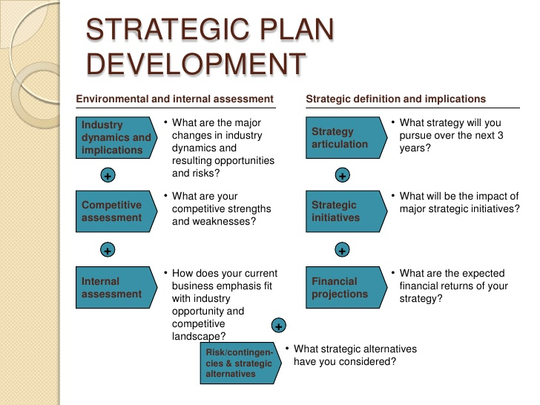

Slide 6
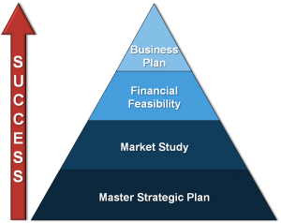


Slide 7
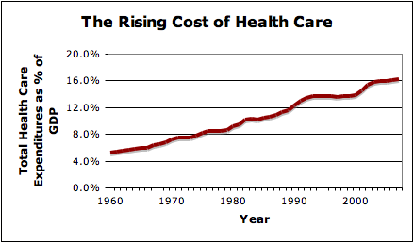
Viễn cảnh TÀI CHÍNH lĩnh vực chăm sóc sức khỏe toàn cầu 2017
Chi phí
Các khu vực chính của thế giới dự kiến ​​sẽ có mức tăng chi tiêu chăm sóc sức khoẻ từ 2,4% đến 7,5% trong giai đoạn 2015-2020.
Ngay cả khi các quốc gia cố gắng để mở rộng tiếp cận chăm sóc sức khoẻ hoặc hình thành các BHYT, các vấn đề về cơ sở hạ tầng đang làm cho hệ thống chăm sóc sức khoẻ công cộng ngày càng khó khăn để duy trì mức độ dịch vụ hiện tại và khả năng chi trả.

Slide 8


Nhiều quốc gia đang chuyển từ quy trình quản lý tập trung sang quy trình quản lý y tế theo từng địa phương để giải quyết các nhân tố nhân khẩu học duy nhất, nhân tố về chính phủ, nhân tố về chuyên môn và nhân tố tài chính ở địa phương.

Slide 9
Các mô hình tài chính đang nổi lên
Xem xét lại và điều chỉnh lại các ưu đãi về kinh tế để các tổ chức chăm sóc sức khoẻ được tán thưởng vì đã làm điều đúng vào đúng thời điểm để hỗ trợ sức khoẻ bệnh nhân của họ vẫn là một tiền tuyến quan trọng trong việc đẩy mạnh chia sẻ rủi ro và các chương trình thanh toán dựa trên kết quả và giá trị.

Slide 10

Các biện pháp ngăn chặn chi phí
Các bên liên quan tiếp tục thực hiện các biện pháp ngăn chặn chi phí nhằm giảm sự lãng phí trong chuyên môn và hành chính đồng thời nâng cao hiệu quả hoạt động
Thông tin quan trọng:
Các nhà cung cấp nên chú ý tới các sáng kiến ​​về thay đổi để giảm chi phí

Slide 11


Slide 12
Một kế hoạch kinh doanh là một lộ trình thiết yếu cho sự thành công trong kinh doanh.
Tài liệu sống này thường có kế hoạch 3-5 năm tới và phác thảo lộ trình mà công ty dự định thực hiện để tăng doanh thu

Slide 13
Kế hoạch hoạt động - Ví dụ
 | Năm 1 | Năm 2 | Năm 3
Tài chính (Trách nhiệm) (Chi phí) (Cải tiến) | Giảm chi phí $1 triêu | Giảm chi phí $3 triệu | Tự duy trì
Dịch vụ (Trách nhiệm) (Chi phí) (Cải tiến) | Sự hài lòng của người bệnh +10% | Sự hài lòng của người bệnh +15% | 100% Sự hài lòng của người bệnh
Chất lượng (Trách nhiệm) (Chi phí) (Cải tiến) | Giảm thiểu tử vong 10% | Giảm thiểu tử vong 20% | Không còn người bệnh tử vong
Tăng trưởng (Trách nhiệm) (Chi phí) (Cải tiến) | Tăng/giảm giường sử dụng 5% | Tăng/giảm giường sử dụng 10% | Tối đa hoá số giường được sử dụng
Nhân viên (Trách nhiệm) (Chi phí) (Cải tiến) | Sự hài lòng của nhân viên +10% | Sự hài lòng của nhân viên +20% | 100% Sự hài lòng của nhân viên

Slide 14

Mỗi nhóm đưa ra kế hoạch hoạt động riêng của mình

Slide 15
Các điểm chính
Có 4 hợp phần chính cho việc lập kế hoạch chiến lược
  Lên kế hoạch
  Nghiên cứu thị trường
  Tính khả thi
  Lập kế hoạch kinh doanh
Các chiến lược được xây dựng cho địa phương & nên có sự đầu tư từ tất cả các bên liên quan
Kế hoạch kinh doanh cho ngân sách hàng năm và kế hoạch hoạt động

